Slide 1
中流砥柱 《但以理书》导读
Rev. John Pan

Slide 2
《但以理书》概论
但以理： דִּנִיֵּאל，神是我的审判（God is my judge）；
南国犹大晚期及被掳期先知，在外邦服事自巴比伦到波斯四代君王逾七十年（BC606-536；但1章,10:1）；
【中国：春秋五霸之楚庄王问鼎中原到第二次弭兵会盟】
《但以理书》：希伯来圣经《圣卷》中“历史书”第一卷。
耶利米留在耶路撒冷，他所事奉的对象是神的民；
以西结与被掳的百姓同住，他所发表的异象是围绕神的殿；
但以理在外邦君王的宫中工作，他所领受的启示是关于神的国！

Slide 3
《但以理书》大纲
1.神对历史的介入（一章，希伯来文）
2.神对历史的审判（二—七章，亚兰文）：
A.世界帝国的巨像外表（二章）；
B.世界是火窑（三章）；
C. 神审判尼布甲尼撒王（四章）；
C’. 神审判伯沙撒王（五章）；
B’. 世界是狮子坑（六章）；
A’. 世界帝国的四兽本相（七章）。
3.神对末世的规划（八—十二章，希伯来文）：
末世的开启——公绵羊和公山羊的异象（八章）；
末世的时间——七十个七的异象（九章）；
末世的争战——南北王的异象（十—十二章）。

Slide 4
另一大纲
一、 但以理与三友的见证（1-6章）
１. 拒食王膳（1章）
２. 解巨像之梦（2章）
３. 火窑游行（3章）
４. 解大树之梦（4章）
５. 解墙上文字（5章）
６. 狮坑脱险（6章）
二、但以理所见的异象（7-12章）
１. 四兽的异象（7章）
２. 公绵羊、公山羊的异象（8章）
３. 七十个七的异象（9章）
４. 南北王争战的异象（10-12章）

Slide 5
生平概览：被掳巴比伦至波斯
但以理童年时代经历了约西亚王的复兴和阵亡（王下22-23章）；
青年时代见证了末代犹大诸王的败坏，犹大王约雅敬在位第三年（BC606）第一次被巴比伦王尼布甲尼撒掳至巴比伦；
期间有先知耶利米的启示/教导（“七十年归回”：耶25:12）；
在外邦政权中忠心事奉耶和华神至波斯王古列第三年（BC536）。
“好叫世人知道至高者在人的国中掌权，要将国赐与谁就赐与谁。”（4:17,25,32；……）

Slide 6
一、拒食王膳（1章）
巴比伦王尼布甲尼撒妄图从饮食习惯、语言文字等全方位同化/改变但以理及三友：
要教他们迦勒底的文字言语；
王派定将自己所用的膳和所饮的酒，每日赐他们一分……
太监长给他们改名……
但以理却立志不以王的膳和王所饮的酒玷污自己（少年）
第一个校园团契（Babylon Royal Academy Fellowship）

Slide 7
改名
原名 | 新名
דָּנִאֵל 但以理（神是我的审判） Daniel（God is my judge） | בֵּלְטְשַׁאצַּר 伯提沙撒 Belteshazzar（Bel‘s prince; Bel will protect）
חֲנַנְיָה 哈拿尼雅（耶和华施恩） Hananiah（Jah has favored） | שַׁדְרַךְ 沙得拉 Shadrach（royal; the great scribe）
מִישָׁאֵל 米沙利（有谁像神那样） Mishael（who is what God is） | מֵישַׁךְ 米煞 Meshach（guest of a king）
עֲזַרְיָה 亚撒利雅（耶和华已帮助） Azariah（Jah has helped） | עֲבֵד נְגֹו 亚伯尼歌 Abednego（servant of Nebo）

Slide 8
反省与应用
1.“人在幼年负轭，这原是好的。”（哀3:27）
2.“但以理却立志不以王的膳和王所饮的酒玷污自己” “你要保守你心，胜过保守一切，因为一生的果效是由心发出。”（箴4:23）你我是否立志？立了何志？
Do we dare to be different?（罗12:2）
3.“到古列王元年，但以理还在。” 人难的不是一时立志，而是能否立定心志、恒久靠主得胜！
4. 成圣之路需要属灵同伴！（第一次得胜见证；提后2:22）

Slide 9
二、巨像之梦（2章）
只有一位在天上的神能显明奥秘的事……你的梦和你在床上脑中的异象是这样：(Mission impossible，青年)
王啊，你梦见一个大像，这像甚高，极其光耀……
这像的头是精金的，
胸膛和膀臂是银的，
肚腹和腰是铜的，
腿是铁的，
脚是半铁半泥的。
你观看，见有一块非人手凿出来的石头打在这像半铁半泥的脚上，把脚砸碎；于是金、银、铜、铁、泥都一同砸得粉碎，成如夏天禾场上的糠秕，被风吹散，无处可寻……
打碎这像的石头变成一座大山，充满天下。

Slide 10
反省与应用
1.“王所问的事甚难。”神许可/安排又大又难的事临到我们！
2.“我列祖的神啊，我感谢你，赞美你，因你将智慧才能赐给我，允准我们所求的，把王的事给我们指明。” 我列祖的神是谁？是我的神吗？我与祂的关系/经历怎样?（书25:15b）
3.“当那列王在位的时候，天上的神必另立一国，永不败坏，也不归别国的人，却要打碎灭绝那一切国，这国必存到永远。”你我确信神掌权吗？（History = His Story）
4.但以理被高升，既是神的恩典、也是他及三友的委身！
（第二次得胜见证；cf.罗8:37；腓2:12-13）

Slide 11
三、火窑游行（3章）
……尼布甲尼撒王惊奇，急忙起来，对谋士说：“我捆起来扔在火里的不是三个人吗？”
他们回答王说：“王啊，是。”
王说：“看哪，我见有四个人，并没有捆绑，在火中游行，也没有受伤；那第四个的相貌好像神子。”
于是尼布甲尼撒就近烈火窑门，说：“至高神的仆人沙得拉、米煞、亚伯尼歌出来，上这里来吧！”沙得拉、米煞、亚伯尼歌就从火中出来了。
那些总督、钦差、巡抚，和王的谋士一同聚集看这三个人，
见火无力伤他们的身体，头发也没有烧焦，
衣裳也没有变色，并没有火燎的气味……

Slide 12
反省与应用
1.“凡不俯伏敬拜（尼布甲尼撒王所立金像）的，必立时扔在烈火的窑中。” 我们心中有否惧怕？惧怕什么?（一约5:21）
2.“即便如此，我们所事奉的神能将我们从烈火的窑中救出来。”我们信靠神的拯救吗？（诗23:4）
3.“即或不然，王啊，你当知道我们决不事奉你的神，也不敬拜你所立的金像。” 这是全然交托、更美/宝贵的信心（太26:39；来11:36-40）。我们有这样的信心吗？怎能如此？
4.如同但以理被高升一样，三友被高升既是神的恩典、也是他们的委身！（第三次得胜见证）

Slide 13
四、大树之梦（4章）

Slide 14
反省与应用
1.“我做了一梦，使我惧怕……” 尼布甲尼撒王文攻武治、定于一尊，本应一无所惧。我们岂不有更多惧怕？
2.“因为我国中的一切哲士都不能将梦的讲解告诉我，惟独你能，因你里头有圣神的灵。” 我们能吗？（林前2:15）（第四次得胜见证，中年）
3.“好叫世人知道至高者在人的国中掌权，要将国赐与谁就赐与谁。” （v17,25,32）我们真的相信吗？
4.“我便称颂至高者，赞美尊敬活到永远的神……因为祂所做的全都诚实，祂所行的也都公平。那行动骄傲的，祂能降为卑。” 唯愿我们永远感恩、谦卑地事奉祂（诗27:4）！

Slide 15
五、指头写字（5章）
……忽有人的指头显出，在王宫与灯台相对的粉墙上写字……于是王的一切哲士都进来，却不能读那文字，也不能把讲解告诉王。
伯沙撒王就甚惊惶，脸色改变，他的大臣也都惊奇……
因此从神那里显出指头来写这文字。所写的文字是：弥尼，弥尼，提客勒，乌法珥新。
弥尼，就是神已经数算你国的年日到此完毕。
提客勒，就是你被称在天平里，显出你的亏欠。
毗勒斯（与乌法珥新同义），就是你的国分裂，归与玛代人和波斯人。

Slide 16
反省与应用
1.“人之将死、其言也哀。” 可气可叹的是伯沙撒王及众臣在兵临城下之时依旧饮酒作乐。今天的光景岂不相似？！
2.“他里头有圣神的灵……这人名叫但以理。” 我们有吗？能参透万事吗？（林前2:15）（第五次得胜见证，老年）
3.“弥尼，弥尼，提客勒，乌法珥新。” 我们怎样数算自己的年日？（诗90:9-10）到基督台前有无亏欠？（林前3:12-15）
4.“当夜，迦勒底王伯沙撒被杀。”vs 尼布甲尼撒王七期（但4章）。唯愿我们能及时悔改、警醒等候主再来！（太4:17；路12:20，13:5）

Slide 17
六、狮坑脱险（6章）

Slide 18
反省与应用
1.“人在高处不胜寒。” 羡慕嫉妒恨是罪人常态（创4:3-8），何况但以理是覆灭前朝之旧臣。今天你我敬畏真神岂不也会受逼迫？（提后3:12）
2. “但以理有美好的灵性……你所常事奉的神，他必救你……要在但以理的神面前，战兢恐惧。”但以理日常之见证，使外邦君王都佩服、敬畏神（第六次得胜见证，暮年）。你我的见证又如何？
3.“我在神面前无辜，我在王面前也没有行过亏损的事。”你我对神对人是否常存无亏的良心？（徒24:16）

Slide 19
七、四兽的异象（7章）
巴比伦王伯沙撒元年（BC552）

Slide 20
但以理所见异象与多年前尼布甲尼撒王的异梦指向相同：
四个大兽对应巨像的四个部分；
此时天使是解梦者（那时但以理是解梦者）、启示更进一步。
不同侧重：
但以理的异象强调“有一位像人子的”（v13）和“至高者的圣民”（v18、22、27）将要得着国度，向神夸口的将被审判（v26）；
尼布甲尼撒的梦则强调“天上的神必另立一国”（2:44），“非人手凿出来的一块石头” 将要打碎列国（2:45）。

Slide 21
四个大兽象征的四个世界帝国都在神的掌握之中，都是为神的国度铺路：
巴比伦除掉了选民敬拜偶像的恶习；
波斯使被掳子民归回应许之地；
希腊为福音广传预备了通用的语言；
罗马为福音广传预备了太平之路……
不管人类的历史如何演变、列国怎样兴衰，最终“世上的国成了我主和主基督的国；祂要作王，直到永永远远。”（启11:15）
【古往今来，对第四兽、十角和小角，以及“一载、二载、半载”的解释众说纷纭，不宜牵强附会！】

Slide 22
反省与应用
1.“没有异象，民就放肆”（箴29:18a）但以理领受异象后越发敬畏神。你我有异象吗？顺从还是违背？（徒26:19）
2.“他必向至高者说夸大的话，必折磨至高者的圣民，必想改变节期和律法。圣民必交付他手一载、二载、半载。” 当年神子民被掳，迄今教会依然被逼迫。这是神的旨意吗？（启6:9-10）
3.“直到亘古常在者来给至高者的圣民伸冤，圣民得国的时候就到了。”主的再来是你我真实/真诚的盼望吗？（启22:20）

Slide 23
八、公绵羊、公山羊的异象（8章）
我要指示你恼怒临完必有的事，因为这是关乎末后的定期。
你所看见双角的公绵羊，就是玛代和波斯王。
那公山羊就是希利尼王……
至于那折断了的角，在其根上又长出四角，
这四角就是四国，必从这国里兴起来，只是权势都不及他。
这四国末时，犯法的人罪恶满盈，必有一王兴起，
面貌凶恶，能用双关的诈语。
他的权柄必大，却不是因自己的能力；
他必行非常的毁灭，事情顺利，任意而行；
又必毁灭有能力的和圣民。他用权术成就手中的诡计，心里自高自大，在人坦然无备的时候，毁灭多人；
又要站起来攻击万君之君，至终却非因人手而灭亡。
所说二千三百日的异象是真的，但你要将这异象封住，因为关乎后来许多的日子……
伯沙撒王在位第三年（BC550）

Slide 24
反省与应用
1.“自高自大”。古往今来地上的君王、领袖几无例外，但归根到底是神掌权、祂必审判/刑罚！（4:17；诗2篇）
2.“要到几时才应验呢？” 当年神子民被掳，但以理在异象中看到日后圣殿被污秽，教会今天依然被逼迫……感谢神有定时，我们需忍耐等候。（传3:1-8；启6:9-11）
3.“末后”既指犹太人被掳末期，更直至主基督再来之时。但以理异象中“小角”首先应验于安提阿古四世，此“敌基督”之预表在主基督再来前会广泛再现（帖后2:3-4；启13章）。你我当更加警醒!（太26:41；一约4:1-3）

Slide 25
九、七十个七的异象（9章）
我说话，祷告，承认我的罪和本国之民以色列的罪，为我神的圣山，在耶和华我神面前恳求……
为你本国之民和你圣城，已经定了七十个七。
要止住罪过，除净罪恶，赎尽罪孽，引进（或作：彰显）永义，封住异象和预言，并膏至圣者（者：或作所）。
从出令重新建造耶路撒冷，直到有受膏君的时候，必有七个七和六十二个七。正在艰难的时候，耶路撒冷城连街带濠都必重新建造……
过了六十二个七，那受膏者必被剪除……
一七之内，他必与许多人坚定盟约……
大利乌为迦勒底国的王元年（BC538）

Slide 26
但以理关心的是“七十年”，神却启示了“七十个七” !
“七十个七”是神为末世制定的时间表：
即四百九十年。首先指以色列民忽略了七十个安息年，所以神就让他们被掳七十年，使“地土荒凉便守安息，直满了七十年。”（代下36:21）
“七个七”：第一个里程碑。应指耶路撒冷重建（BC445年亚达薛西王命令尼希米重建耶路撒冷城墙开始，尼2章）。
“六十二个七”：第二个里程碑。应指耶路撒冷重建后到受膏者（耶稣基督）被钉十字架，以及耶路撒冷和圣殿将再次被毁。
（最后）“一七”：第三个里程碑。应指敌基督将来逼迫以色列，以及耶稣基督的再来。
“六十二个七”到（最后）“一七”之间，应是教会/恩典时代。时长未知，等待外邦人得救和殉道者的数目添满（罗11:25；启6:11）。

Slide 27
反省与应用
1.“…七十年为满…我便禁食，披麻蒙灰，定意向主神祈祷恳求。”。你我有被神的话语感动、被圣灵催逼的祷告经历吗？（诗39:3）
2.“我们犯罪作孽，行恶叛逆，偏离你的诫命典章……都得罪了你。” 可是我们常常怕得罪人、却不怕得罪神！我们到底该惧怕谁？（太10:28）
3.“因你大蒙眷爱；所以你要思想明白这以下的事和异象。”主向祂所爱的人所应许和成就的必定超过人的所求所想。你我信吗？（林前2:9）

Slide 28
十、人子的异象（10章）
波斯王古列第三年（BC536）
正月二十四日，我在希底结大河边，举目观看
见有一人身穿细麻衣，
腰束乌法精金带。
他身体如水苍玉，
面貌如闪电，眼目如火把，
手和脚如光明的铜，
说话的声音如大众的声音……
有一位形状像人的又摸我，使我有力量。他说：
“大蒙眷爱的人哪，不要惧怕，愿你平安！你总要坚强。”

Slide 29
反省与应用
1.“大争战”：“因我们并不是与属血气的争战，乃是与那些执政的、掌权的、管辖这幽暗世界的，以及天空属灵气的恶魔争战。”我们依然在这争战中、并日趋激烈（弗6:12，启12:12）！
2.“人子”：主耶稣当年以荣耀人子的异象显给但以理看，日后更道成肉身亲自彰显神（约1:14）。祂不是让人惧怕，而是多次多方地坚固软弱的你我（林后12:9；启1章）！
3.“大蒙眷爱”：但以理大蒙眷爱固然是神的恩典和拣选，也是他一生从少到老在四代外邦君王前竭力持守的见证。你我渴慕吗？愿意效法吗？（腓2:15-16）

Slide 30
十一、南北王之战（11章）
南方的王必强盛，他将帅中必有一个比他更强盛……南方王的女儿必就了北方王来立约……但这女子的本家必另生一子继续王位，他必率领军队进入北方王的保障，攻击他们，而且得胜……
北方的王必入南方王的国……
……
那时，必有一人兴起接续他为王，使横征暴敛的人通行国中的荣美地。这王不多日就必灭亡，却不因忿怒，也不因争战。
六次叙利亚战争（Syrian Wars，BC274-168）
南方王：埃及的托勒密（多利买，Ptolemy）王朝
北方王：叙利亚的塞琉古（西流古，Seleucus）王朝
【具体细节参：《剑桥古代史》（The Cambridge Ancient History）】

Slide 31
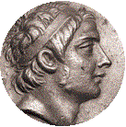
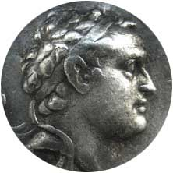
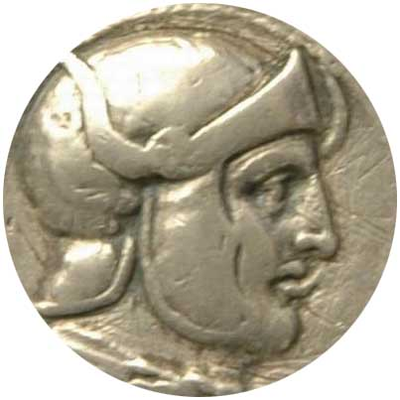
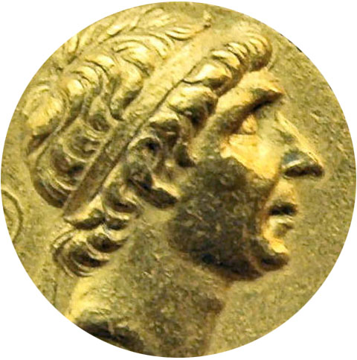
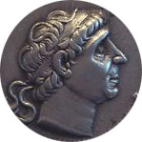
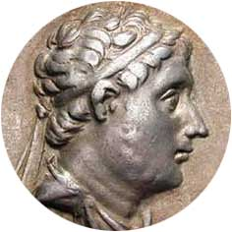
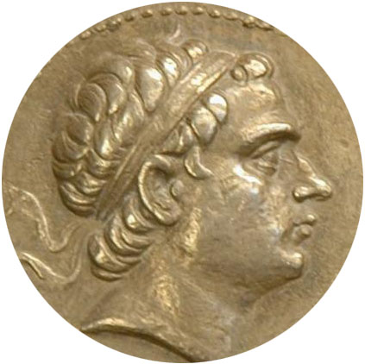
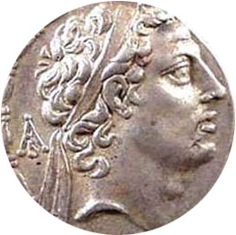
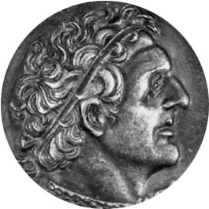
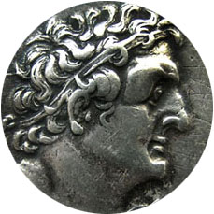
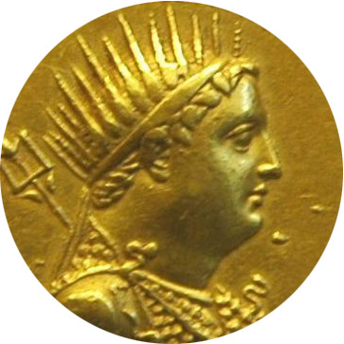
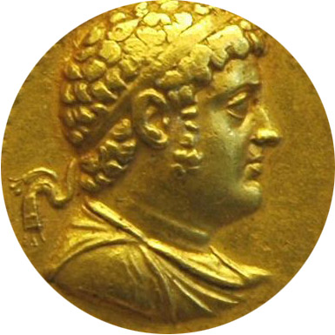
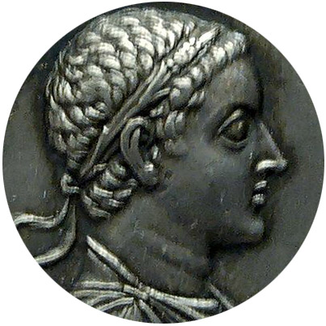
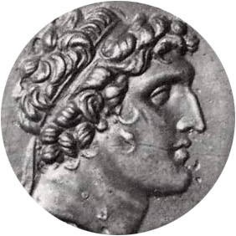
北方王(叙利亚)
老底嘉
西流古三世
v.10
西流古四世
v.20
西流古一世
v.5
安提阿古一世
安提阿古二世
v.6
西流古二世
v.7-9
安提阿古三世
(安提阿古大帝)
v.10-19
安提阿古四世
v.21-35
南方王(埃及)
百尼基
克丽奥佩他
多利买一世
v.5
多利买二世
v.6
多利买三世
v.7-9
多利买四世
v.10-12
多利买五世
v.14-17
多利买六世
v.25-29

Slide 32
反省与应用
1.“他的国必被拔出，归与他后裔之外的人。”亚历山大大帝一生的功过得失岂不让我们扼腕叹息？（一约2:17）
2.“必有一个卑鄙的人兴起接续为王……然而到了他的结局，必无人能帮助他。”人类历史中常常暴君奸臣当道，我们不必意难平——神必掌管、主必审判！（4:17；罗12:19）
3.“惟独认识神的子民必刚强行事……”但以理当年在国破家亡的乱世中一生信靠神、刚强得胜；日后神也在历世历代中兴起了许多如同云彩般的见证人。唯愿你我能有同样的心志——Dare to be different！（来11章；提后1:7）

Slide 33
十二、大结局（12章）

Slide 34
除掉常献的燔祭，设立那行毁坏可憎之物
最后一七
1260天
1290日
1335日
一七之半
从除掉常献的燔祭，并设立那行毁坏可憎之物的时候，必有一千二百九十日。等到一千三百三十五日的，那人便为有福。(12:11-12)
我要使我那两个见证人，穿着毛衣，传道一千二百六十天。(启11:3)
妇人就逃到旷野，在那里有神给她预备的地方，使她被养活一千二百六十天。(启12:6)
……她在那里被养活一载、二载、半载。(启12:14b)

Slide 35
以色列人
全家得救
基督降临
在橄榄山
最后一七
1260天
1290日
1335日
列国围攻
耶路撒冷
一七之半
1290日：当是“以色列全家得救”的日子（亚12章；罗11:26）。
1335日：指主再来。那日，他的脚必站在耶路撒冷前面朝东的橄榄山上。这山必从中间分裂，自东至西成为极大的谷…耶和华我的神必降临，有一切圣者同来。(亚14:4-5)

Slide 36
反省与应用
1.“有大艰难……凡名录在册上的，必得拯救。”主耶稣基督也提醒古往今来的门徒虽遭患难，祂必保守到底！（约16:33）
2.“但以理啊，你只管去……到了末期，你必起来，享受你的福分。”但以理年少被掳巴比伦、暮年息劳于波斯，一生在外邦成为至高神的荣耀见证。今天教会及信徒依然在被掳的光景中，你我能得胜吗？怎样得胜？（来12:1-2）
3.“隐藏封闭，直到末时”：因为“隐秘的事是属耶和华我们神的；惟有明显的事是永远属我们和我们子孙的，好叫我们遵行这律法上的一切话。”（申29:29）。我们不必纠结于预言中的许多细节，但当“至死忠心”，做“使多人归义”的“智慧人”！（12:3,10；启2:10）

Slide 37
Quiz QR Code

